Slide 1
Wycieczka uczniów
Zespołu Szkół Technicznych
i Licealnych
do Wiednia 04.12.2015

Slide 2
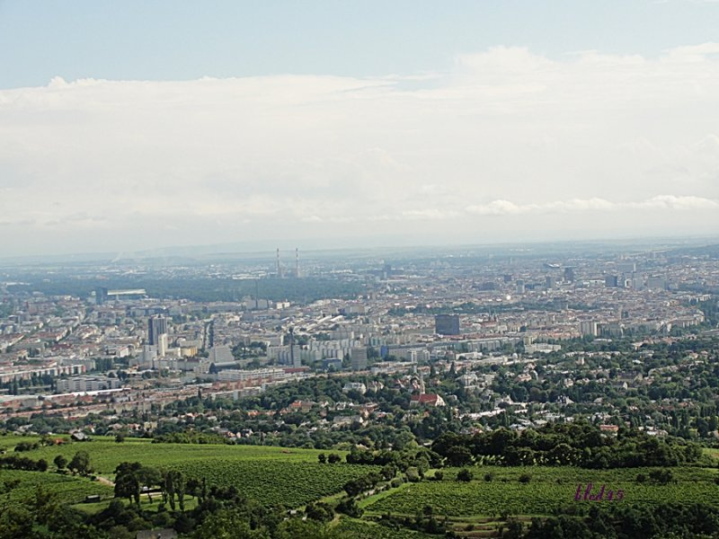
Wzgórze Kahlenberg- panorama Wiednia

Slide 3
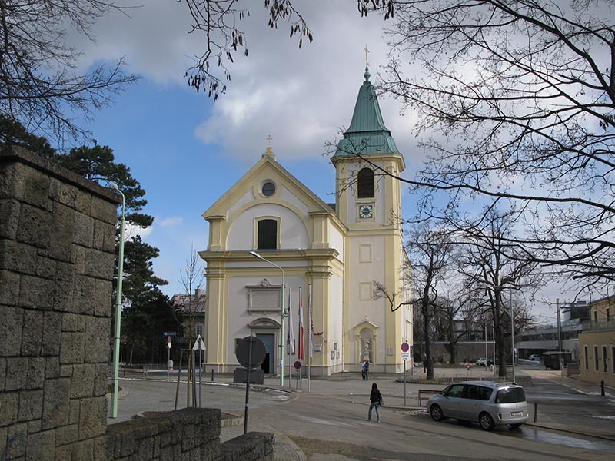
Kościół Św. Józefa na Kahlenberg

Slide 4
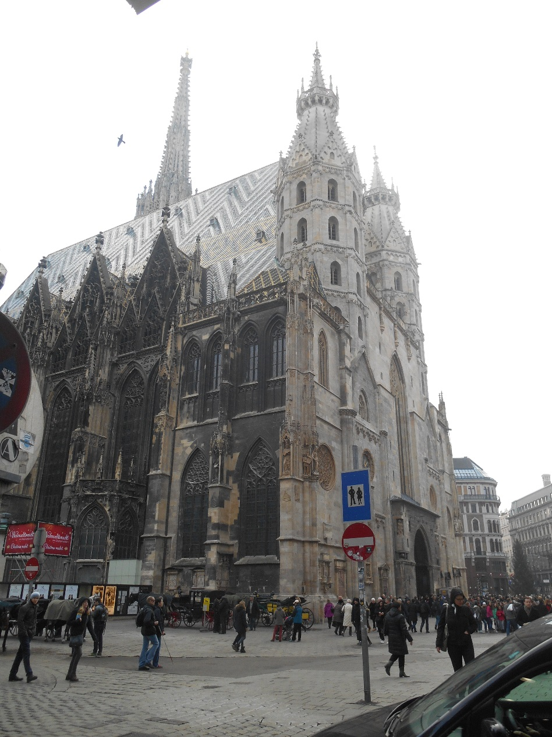
Katedra Św. Szczepana

Slide 5
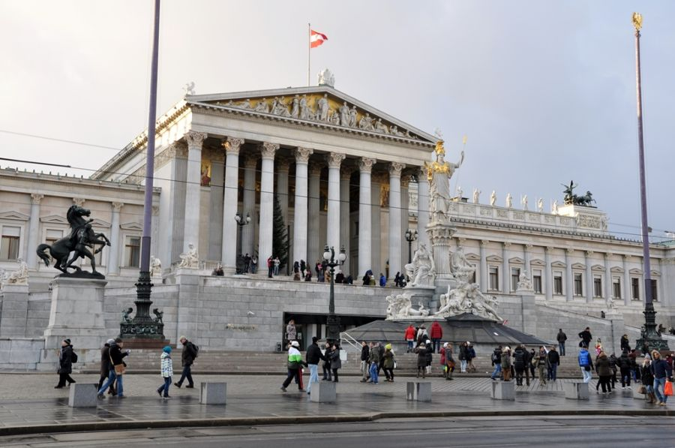
Budynek Parlamentu

Slide 6
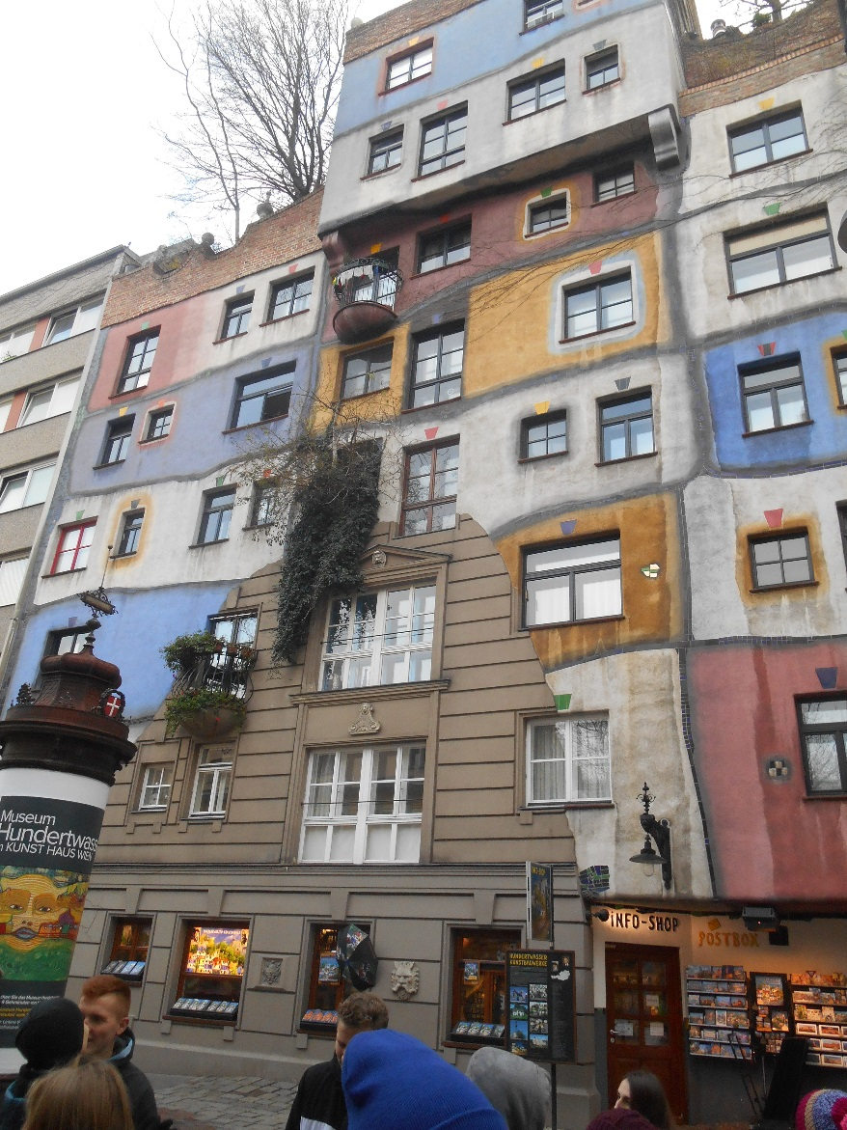
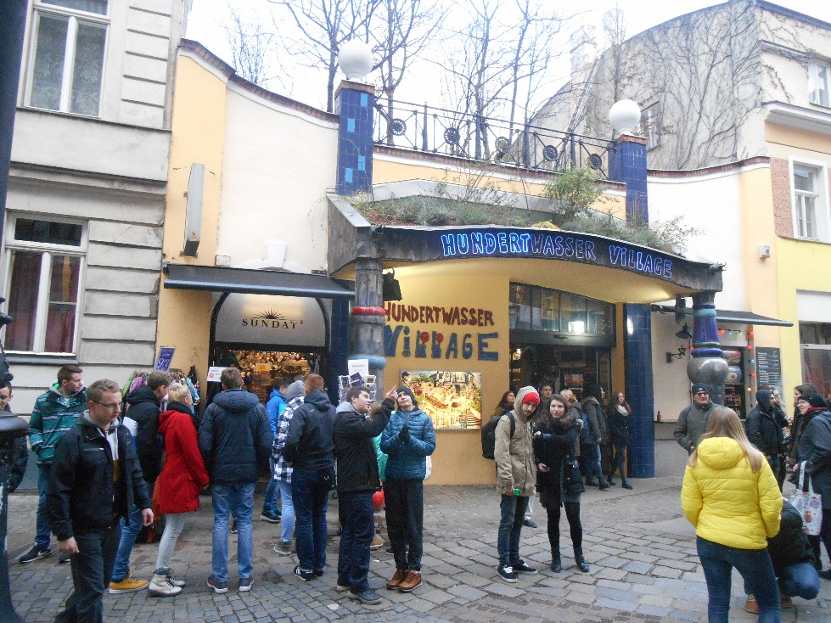
Domy Hundertwassera

Slide 7
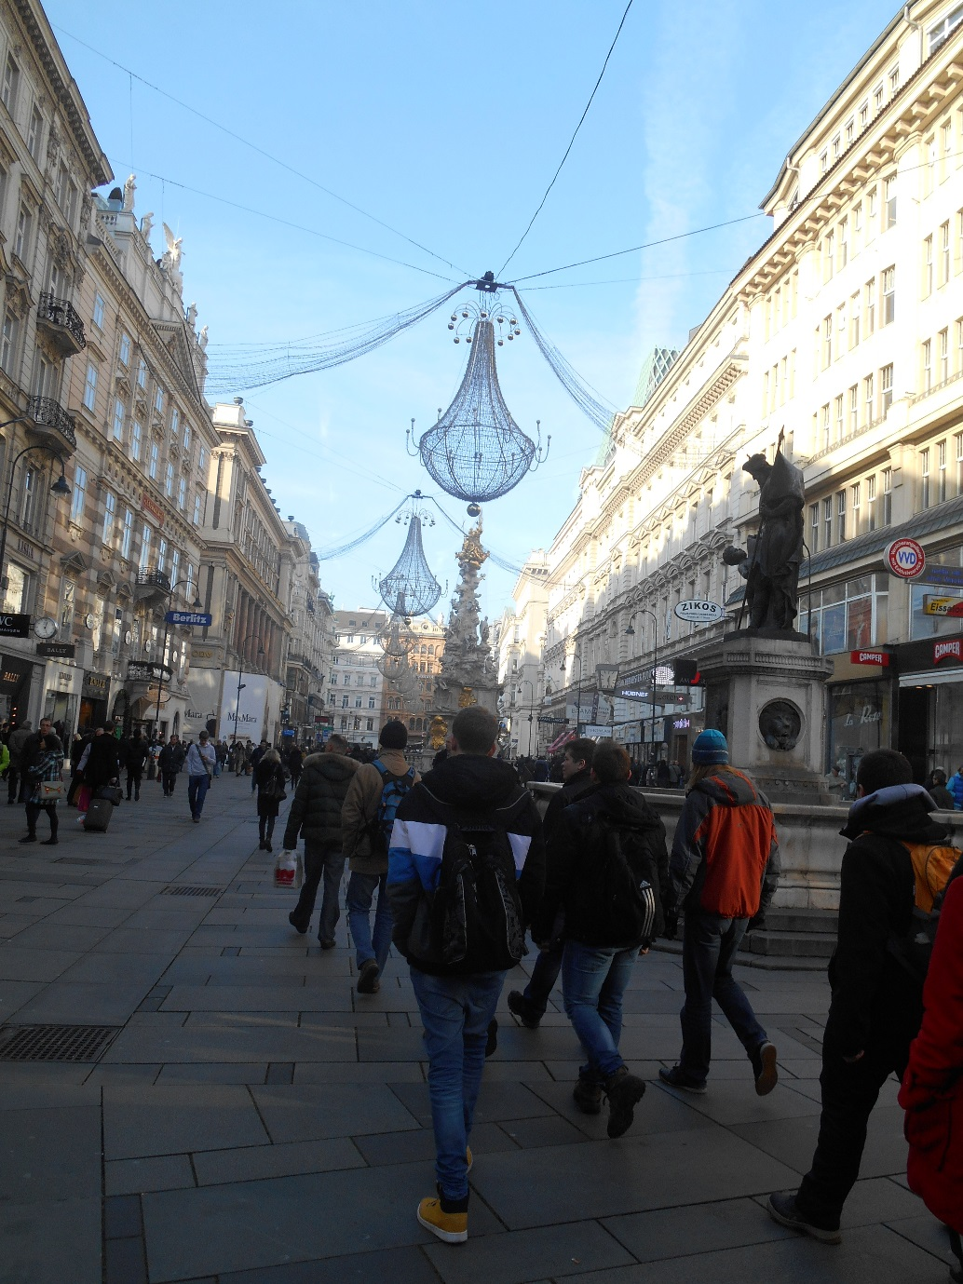
Graben Strasse

Slide 8
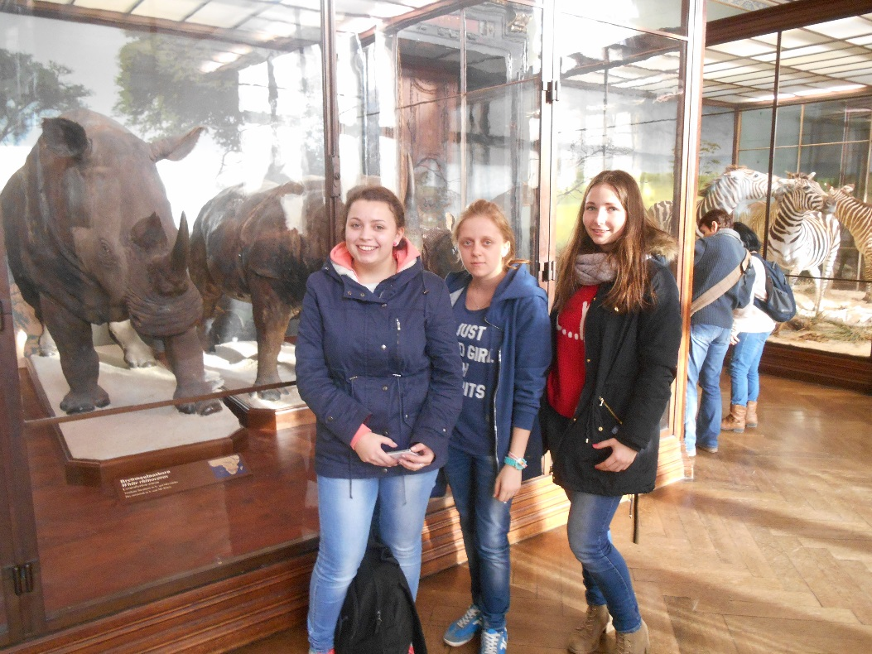
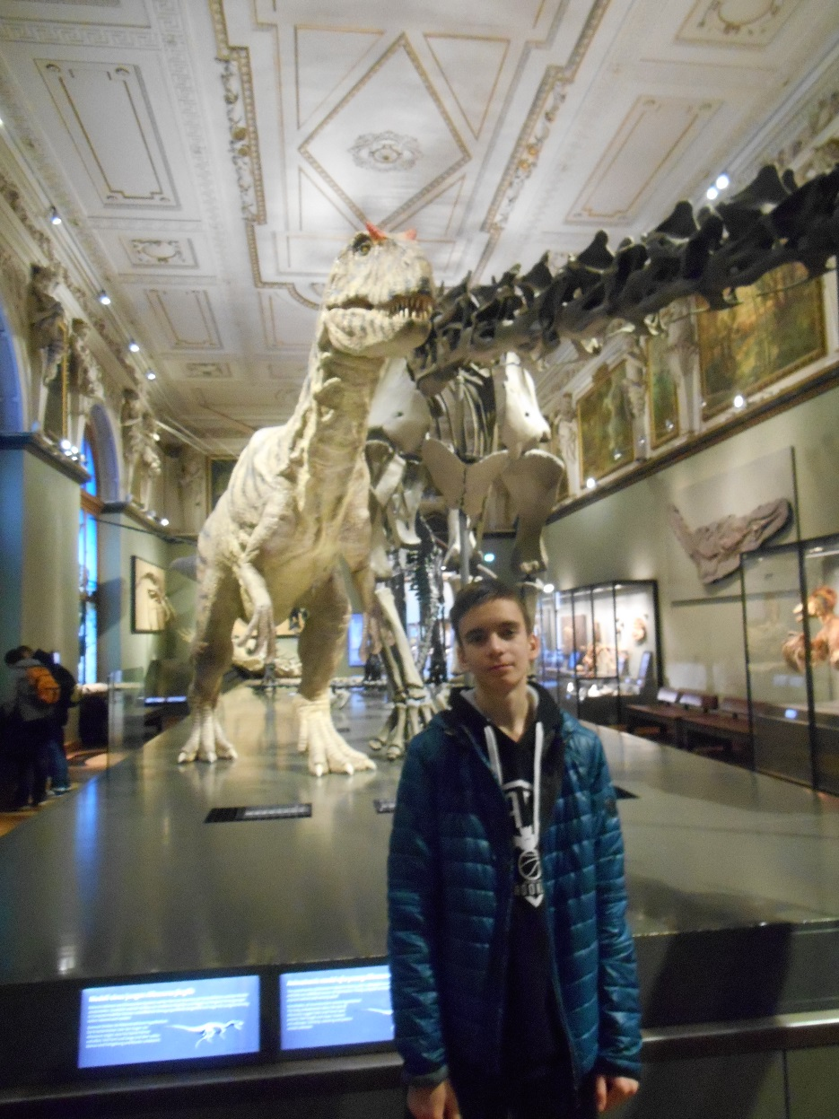
Uczniowie
w Muzeum Historii Naturalnej

Slide 9
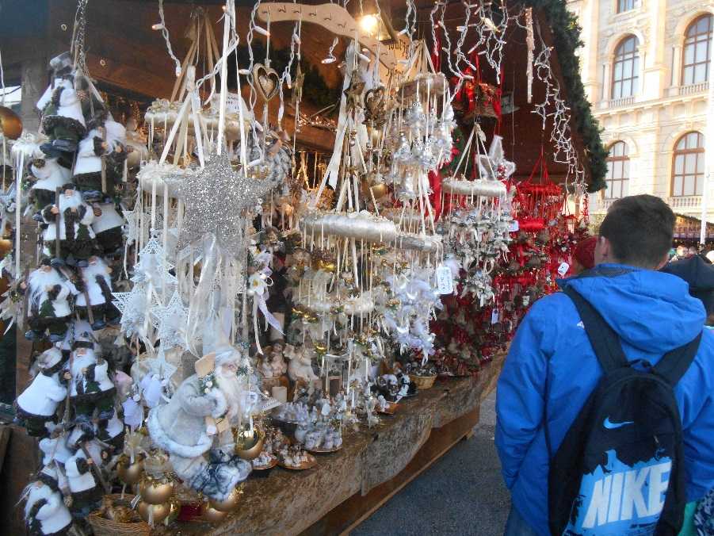
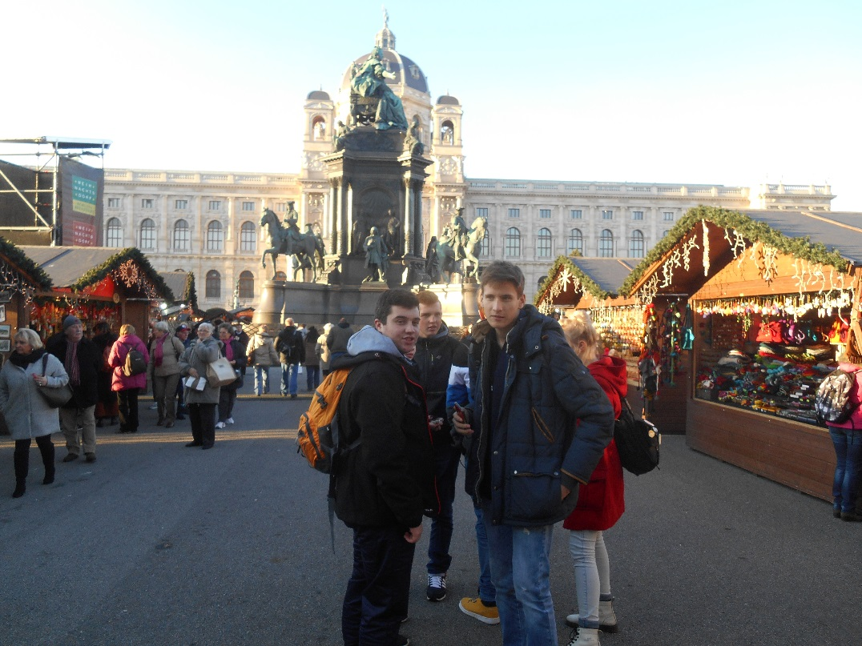
Jarmark Bożonarodzeniowy

Slide 10
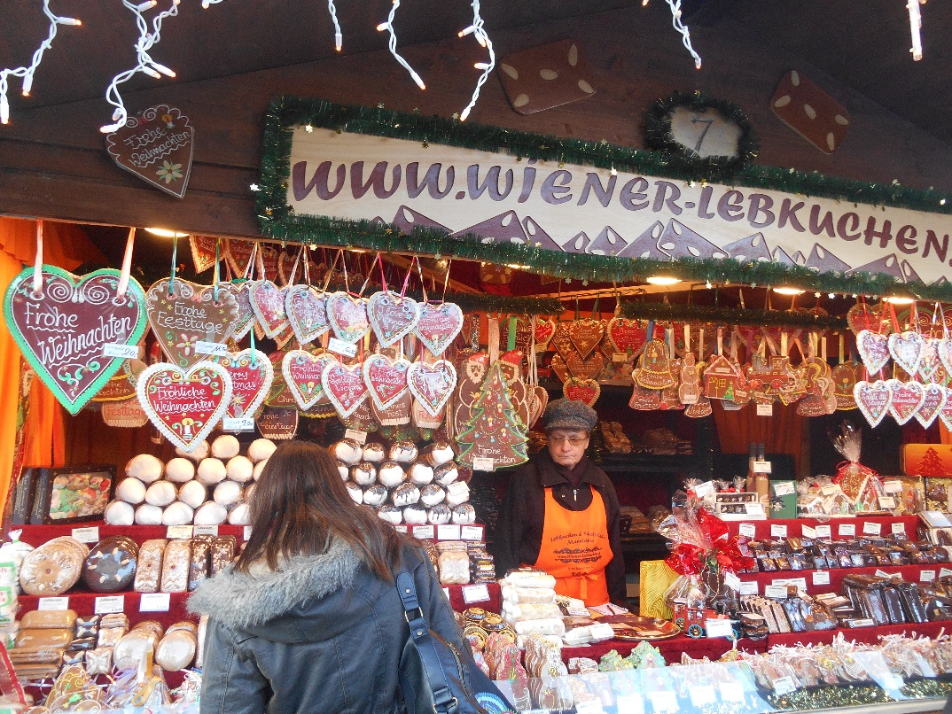
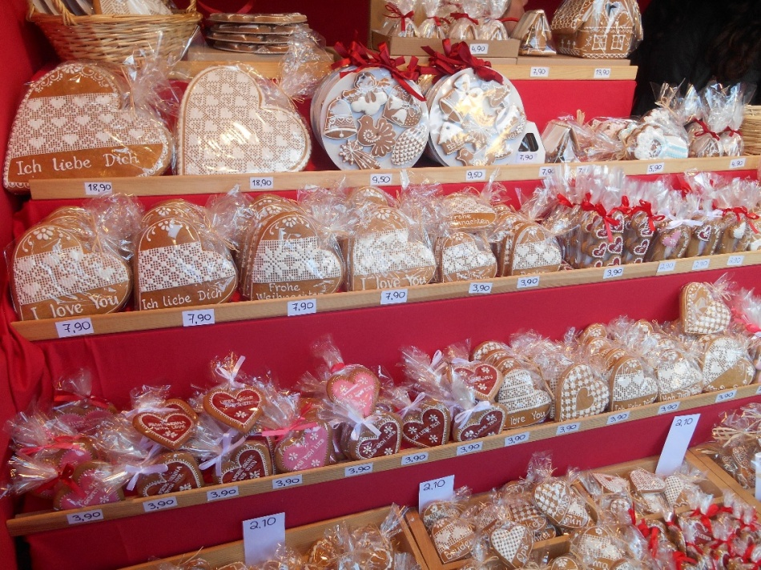
Świat Słodkości

Slide 11
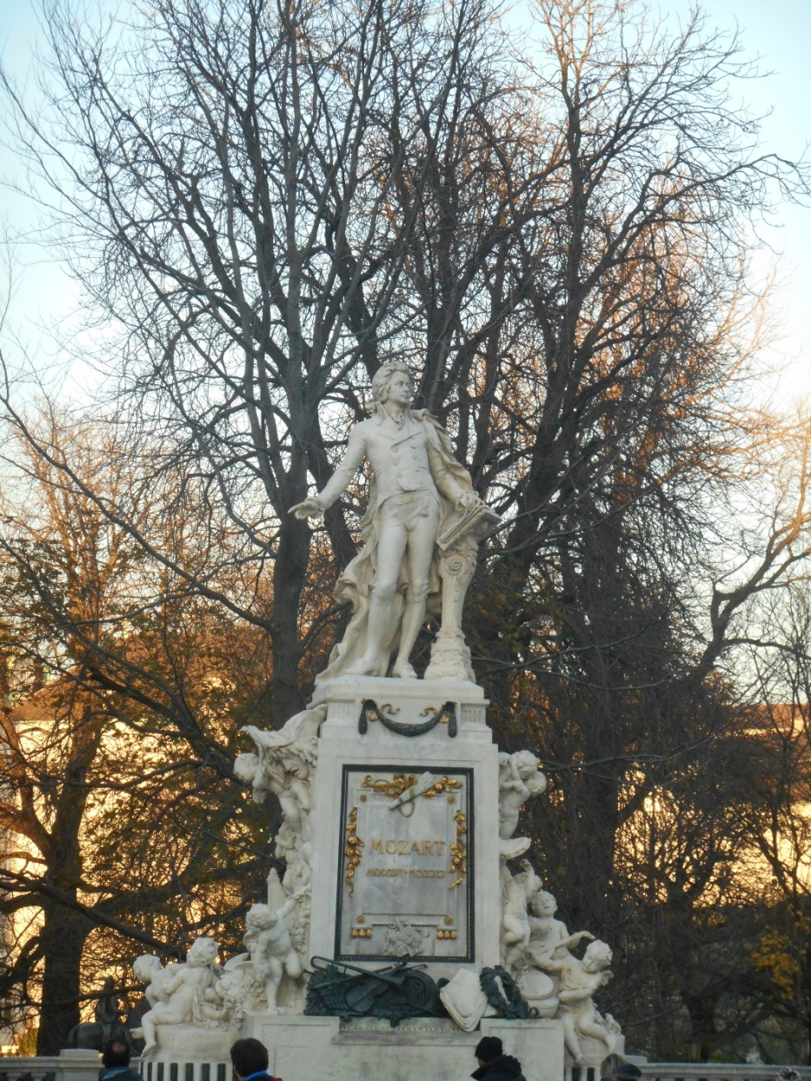
Pomnik Mozarta

Slide 12
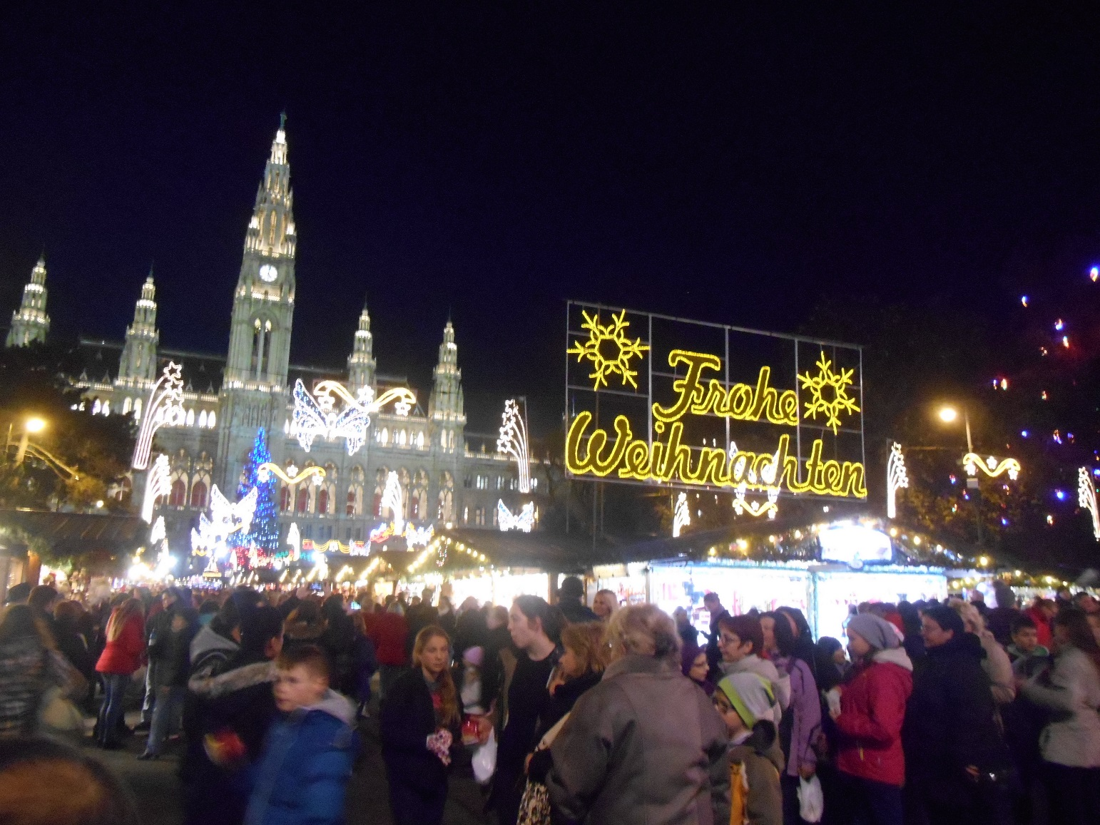
Kiermasz Nocą

Slide 13
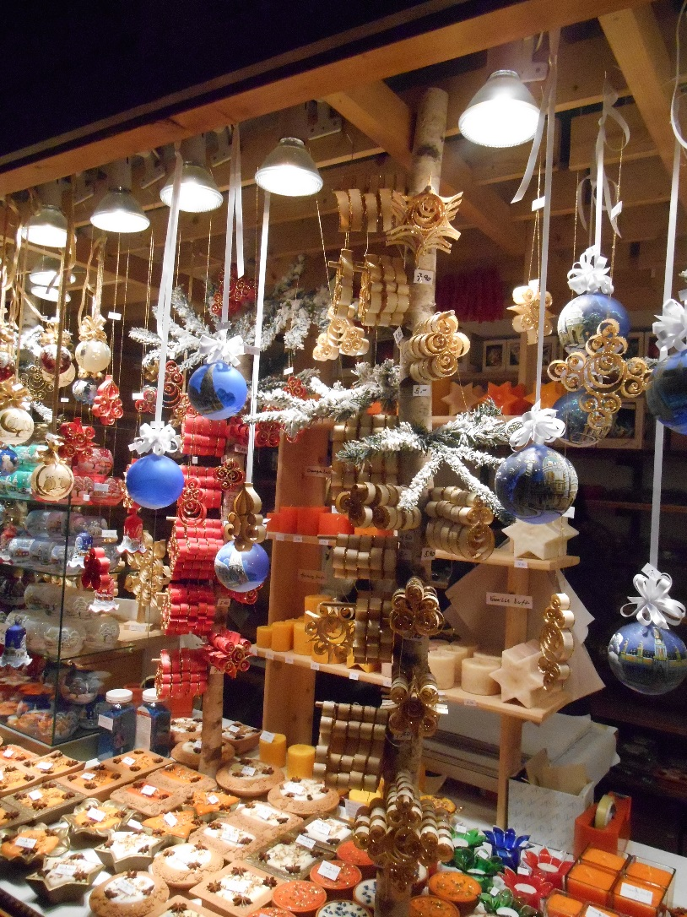
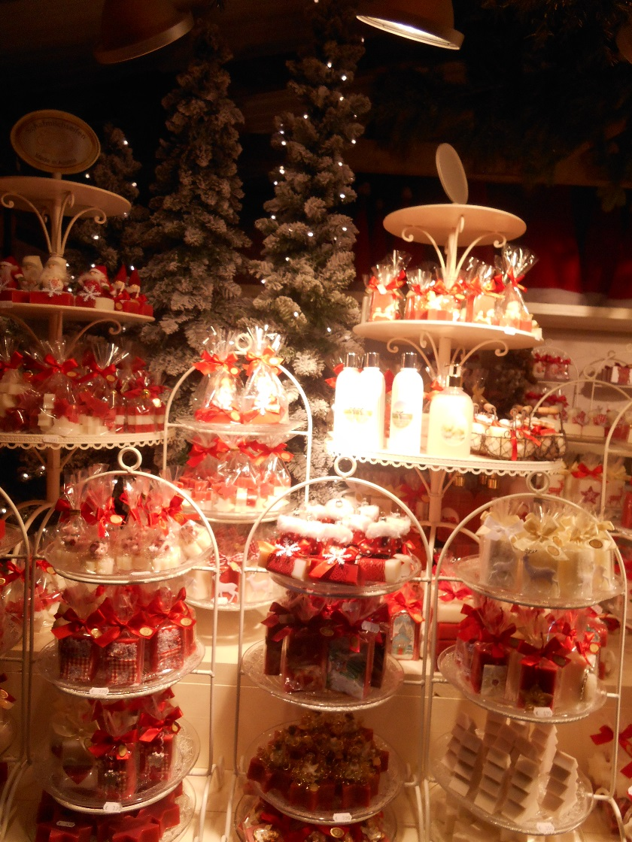
Słodkości ciąg dalszy...

Slide 14
Dziękujemy za uwagę!
Przygotowali uczniowie klasy 2Ta

